Slide 1
Projekt i budowa urządzenia do przezskórnego odbierania bodźców dźwiękowych Design and construction of the device for transcutaneous reception of sound stimuli
PRACA INŻYNIERSKA
Studia pierwszego stopnia
stacjonarne
inżynieria biomedyczna
Promotor:
dr hab. Szczepan Paszkiel, prof. PO
Jakub Zelek
nr albumu: 99614
Opole, luty 2023

Slide 2
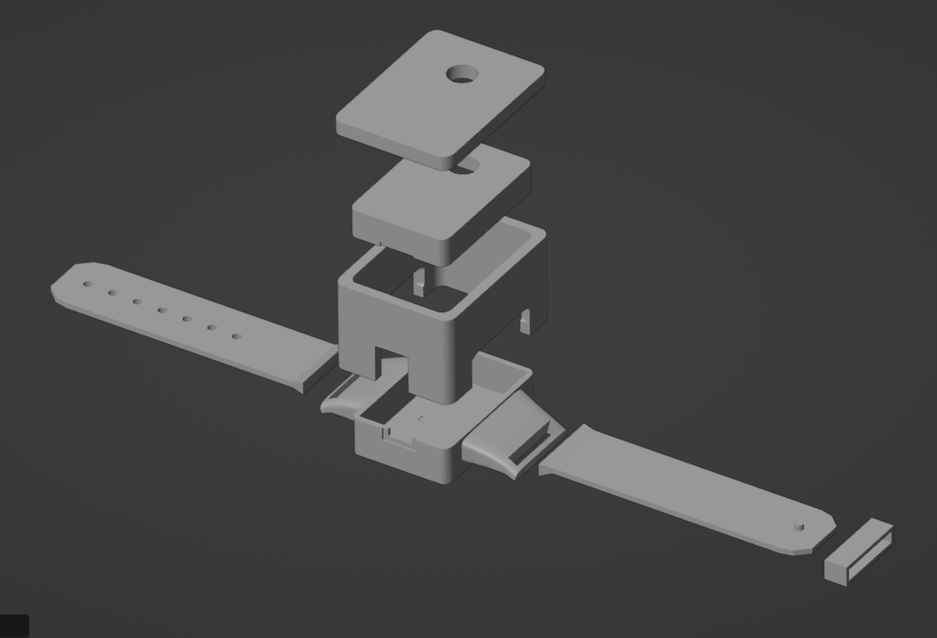
Cel pracy
Celem pracy było skonstruowanie urządzenia, mającego za zadanie wspomagać osoby z upośledzeniem słuchu. Urządzenie to miało za zadanie umożliwić analizę sygnałów dźwiękowych policji, ich klasyfikację i reprezentację przy zastosowaniu powierzchniowych bodźców skórnych.
Projekt i budowa urządzenia do przezskórnego odbierania bodźców dźwiękowych. Jakub Zelek Opole, 6.02.2023

Slide 3
Zakres pracy
Zakres pracy obejmował:
analizę literaturową problemów i zagadnień technicznych, których znajomość jest niezbędna do zaprojektowania urządzenia,
wstępną analizę, podział i opisanie sygnałów wykrywanych przez urządzenie,
dobranie platformy sprzętowej, na jakiej zostanie stworzony prototyp urządzenia z uwzględnieniem parametrów takich jak końcowy rozmiar stworzonego urządzenia, energooszczędność, czy też niska cena komponentów,
stworzenie i zaimplementowanie algorytmu do analizy sygnału i jego identyfikacji,
zaprojektowanie obwodu elektrycznego i płytki drukowanej zawierającej niezbędne peryferia (silniki, układ mikrofonu ze wzmacniaczem),
zaprojektowanie ergonomicznej, szczelnej obudowy zawierającej w sobie urządzenie wraz z ładowalnym źródłem zasilania.
Projekt i budowa urządzenia do przezskórnego odbierania bodźców dźwiękowych. Jakub Zelek Opole, 6.02.2023

Slide 4
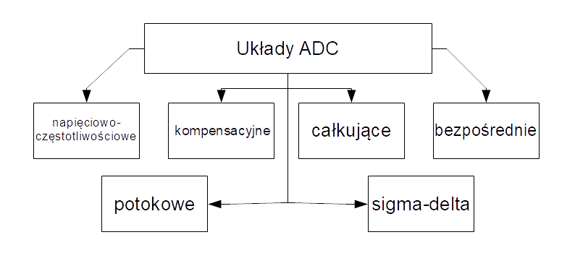
Przetwarzanie analogowo-cyfrowe
Przetwarzanie analogowo-cyfrowe umożliwia urządzeniom cyfrowym zrozumienie i wykorzystanie sygnałów analogowych.
Za przetwarzanie sygnałów analogowych odpowiedzialne są układy ADC.
Projekt i budowa urządzenia do przezskórnego odbierania bodźców dźwiękowych. Jakub Zelek Opole, 6.02.2023

Slide 5
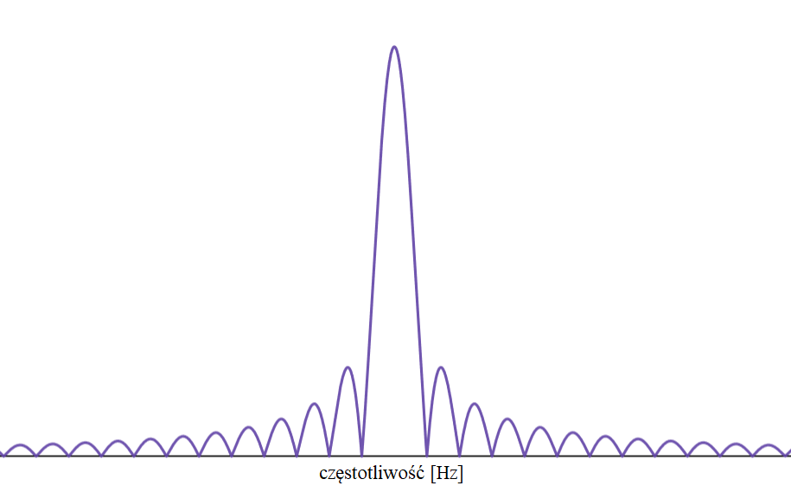
Algorytm Goertzela
Algorytm Goertzela to uproszczona implementacja DFT, która nie wymaga nieproporcjonalnie wysokich nakładów obliczeniowych w stosunku do dokładności obliczeń.
Algorytm ten został użyty jako główne narzędzie analizy sygnałów na potrzeby urządzenia.
Projekt i budowa urządzenia do przezskórnego odbierania bodźców dźwiękowych. Jakub Zelek Opole, 6.02.2023

Slide 6
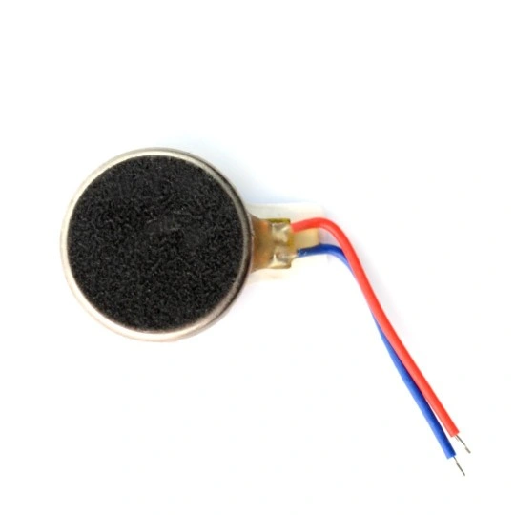
Silniki wibracyjne
Systemami haptycznymi nazywa się takie systemy, które przekazują informację o swoim stanie za pomocą bodźców dotykowych. Bodźce takie mogą być wzbudzane przez zastosowanie wibracji, sił, ruchów lub odpowiedniej faktury dotykanych powierzchni.
Projekt i budowa urządzenia do przezskórnego odbierania bodźców dźwiękowych. Jakub Zelek Opole, 6.02.2023

Slide 7
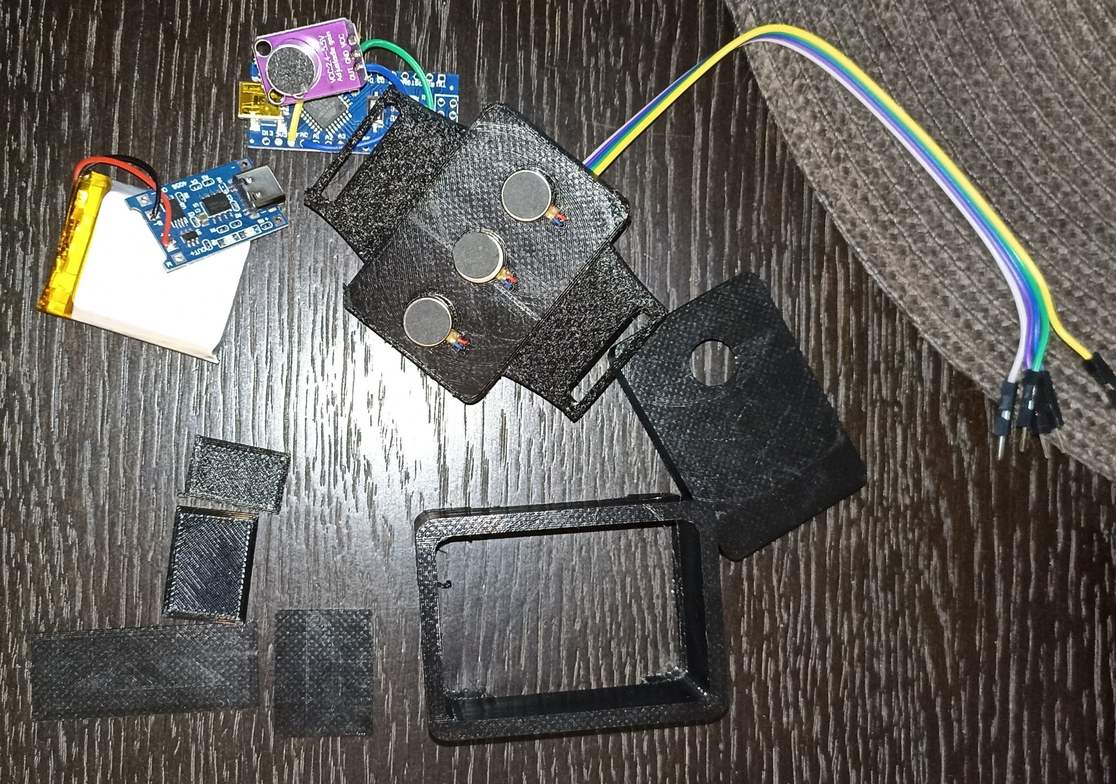
Konstrukcja urządzenia
Projekt i budowa urządzenia do przezskórnego odbierania bodźców dźwiękowych. Jakub Zelek Opole, 6.02.2023

Slide 8
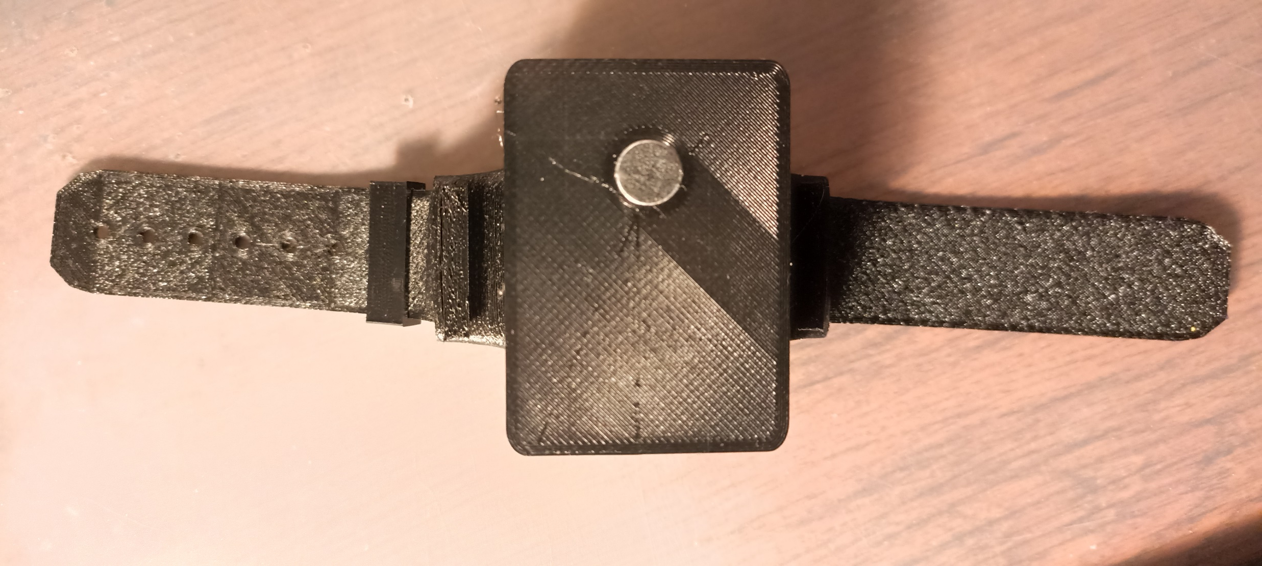
Wygląd urządzenia (rzut z góry)
Projekt i budowa urządzenia do przezskórnego odbierania bodźców dźwiękowych. Jakub Zelek Opole, 6.02.2023

Slide 9
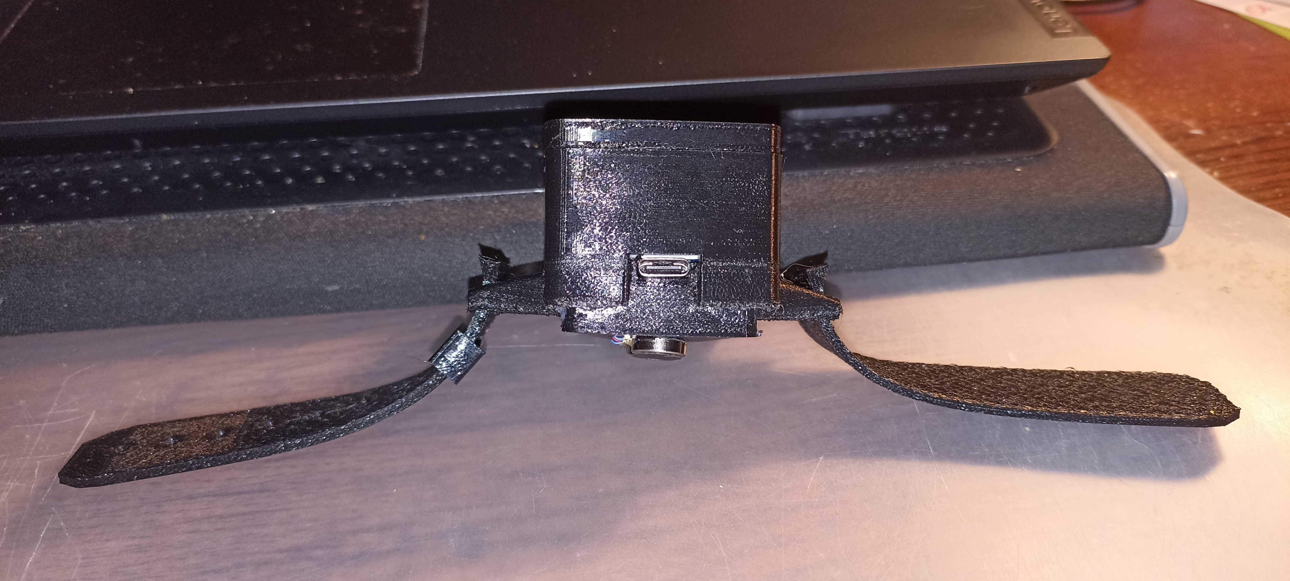
Wygląd urządzenia (rzut od tyłu)
Projekt i budowa urządzenia do przezskórnego odbierania bodźców dźwiękowych. Jakub Zelek Opole, 6.02.2023

Slide 10
Urządzenie na ręce
Projekt i budowa urządzenia do przezskórnego odbierania bodźców dźwiękowych. Jakub Zelek Opole, 6.02.2023

Slide 11
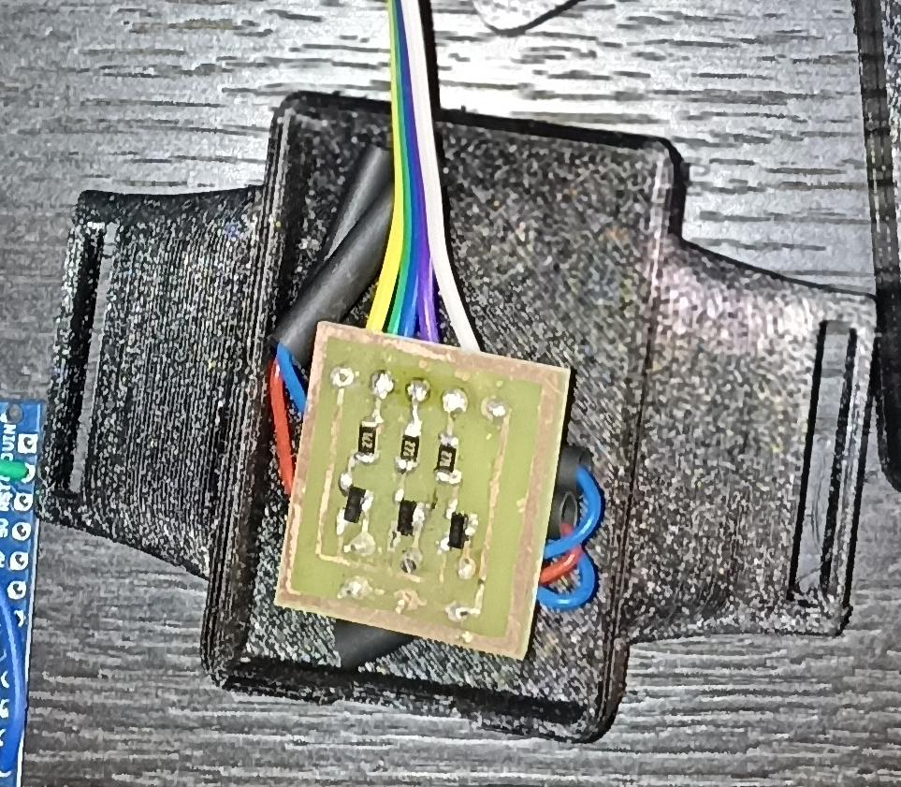
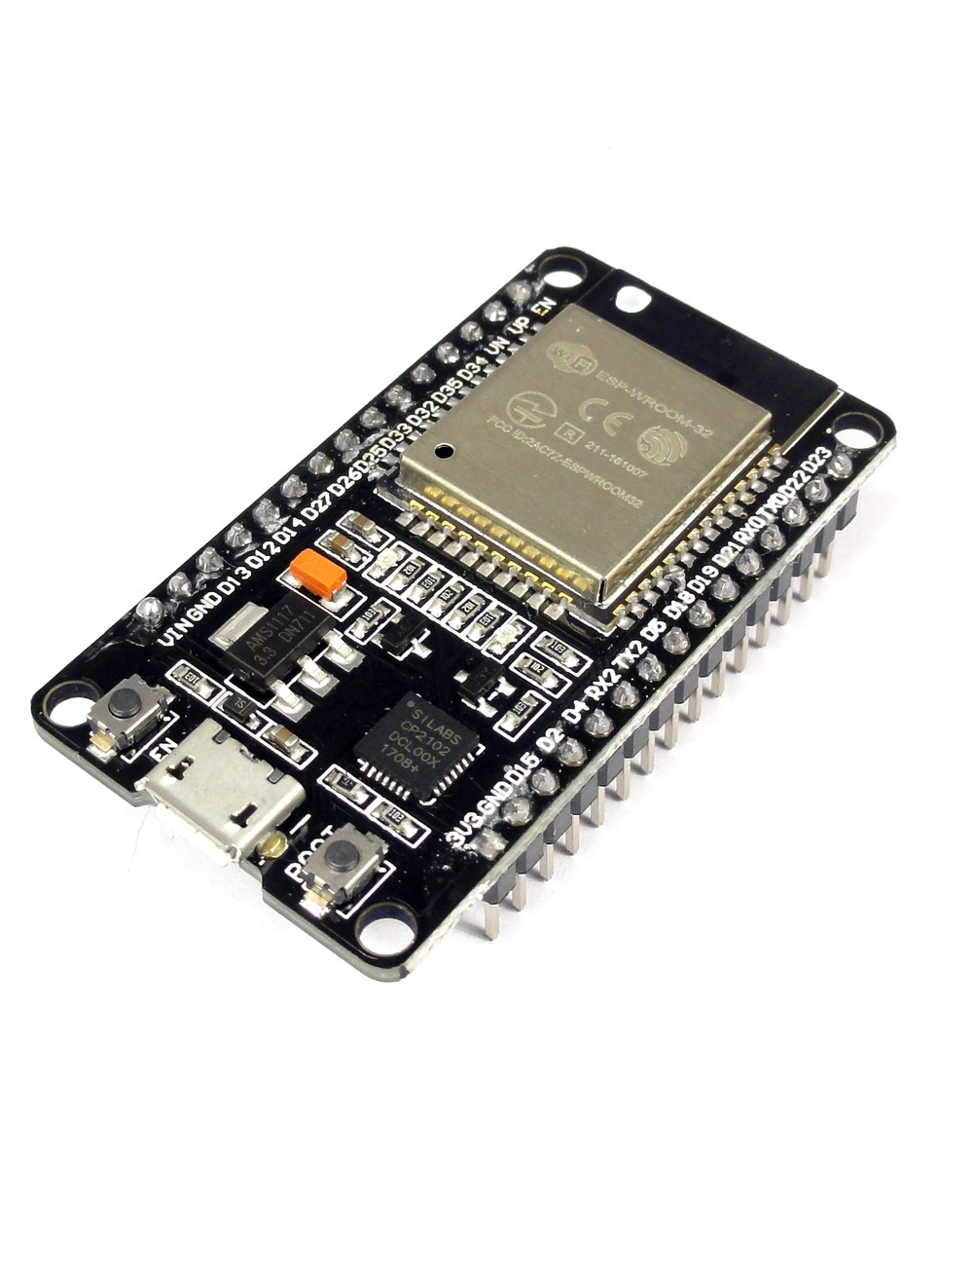
Podsumowanie
Stworzone na potrzeby pracy urządzenie działa zgodnie z zamierzeniami, pozwala na wykrywanie pięciu odrębnych sygnałów policyjnych oraz przekazanie każdego z nich poprzez skórę z unikalną sygnaturą haptyczną.
Dalszy rozwój funkcjonalny urządzenia wymusza przejście na platformę posiadającą znacznie większą moc obliczeniową, jak na przykład STM32 lub ESP32.
Projekt i budowa urządzenia do przezskórnego odbierania bodźców dźwiękowych. Jakub Zelek Opole, 6.02.2023

Slide 12
Bibliografia
opracowanie własne,
The Goertzel Algorithm, źródło: https://www.embedded.com/the-goertzel-algorithm/, stan z dnia 18.01.2023
Projekt i budowa urządzenia do przezskórnego odbierania bodźców dźwiękowych. Jakub Zelek Opole, 6.02.2023

Slide 13
Dziękuję za uwagę.
Projekt i budowa urządzenia do przezskórnego odbierania bodźców dźwiękowych. Jakub Zelek Opole, 6.02.2023

